Slide 1
OSSライセンス関連でよくある誤解
本ドキュメントは、インターネットの記事やセミナーの質問等にて、よくある誤解をまとめたものです。日本だけに関係する内容も含まれています。
CC0-1.0（パブリックドメイン）で利用可能としますので、自由に追加、修正してご利用ください。
なお、記載内容について作成元は一切の責任を負うものではありません。
[提供元:富士通株式会社]

Slide 2
禁止されていなければ、利用できる？
Question
インターネットのWebサイトにて、プログラムをダウンロードできるようになっていました。特にライセンス条件がなく、商用利用も禁止されていないので、自社製品に同梱して利用してもいいですか？
Answer
いいえ
無償でダウンロードできるものがすべてOSSとは限りません。
著作権法では、複製したり、改変したり、配布したりする権利は、著作権者が専有しています。
これらの権利について、著作権者が許諾していない限り、ネットに掲載されたプログラムを自社製品に利用することはできません。

Slide 3
他で利用実績があれば、利用できる？
Question
利用可能なOSSを調査していたところ、他部門で利用実績のあるOSSに必要な機能が含まれていることが分かりました。利用実績があるので、ライセンス条件は遵守可能と思っていいですか？
Answer
いいえ
ライセンスを遵守できるかどうかはOSSの利用目的や利用方法により異なります。ライセンス条件を参照し、今回の利用方法で遵守可能であることを確認する必要があります。
例えば、社内利用であれば、OSSを配布する際の条件は関係ありませんが、今回、製品に含めるのであれば、配布する際の条件を遵守する必要があります。

Slide 4
OSSは特許侵害とは関係しない？
Question
OSSは、自由に利用することが許諾されているので、特許侵害は 関係ないと思っていいですか？
Answer
いいえ
OSSの開発者が特許権を許諾していたとしても、その他、開発者以外の人が特許権を保有していることも考えられます。
したがって、特許侵害したOSSを利用している場合、特許権者から差止請求や損害賠償請求を求められることもあり得ます。

Slide 5
コミュニティへ投稿すると特許権の放棄は必須?
Question
OSSの開発コミュニティにプログラム投稿を行った場合、投稿者が保有する特許権を放棄しなければなりませんか？
Answer
いいえ
特許庁へ登録した特許権を放棄する義務はありません。
自由利用を許諾する前提で投稿したOSSに対して、特許権の権利行使*を行うことはできませんが、OSSと関係しない製品に対して権利行使することは可能です。
*ここでの権利行使とは、差止請求や損害賠償請求のこと。

Slide 6
改変しなければ、ソースコードの提供は不要？
Question
GPLやMPL、EPLといったライセンスは、ソースコードを提供する
義務があります。OSSを改変しなければ、製品にOSSを同梱した場合でも、ソースコードを提供する必要はないと思っていいですか?
Answer
いいえ
GPLやMPL、EPLのライセンス条件では、改変したか否かにかかわらず、OSSのバイナリを提供した場合、ソースコードも提供することを義務付けています。
したがって、OSSのバイナリを製品に含めて販売するのであれば、ソースコードも提供する必要があります。
なお、製品を購入した顧客は、OSSのダウンロードサイトから同じソースコードを入手できると思いがちですが、サイトが更新されて、ダウンロードできなくなることもよくあります。

Slide 7
改変したら、コミュニティへ提供する必要あり？
Question
OSSを改変した場合、改変したソースコードをOSSコミュニティへ 提供する必要がありますか?
Answer
いいえ
ライセンスに寄りますが、GPLやMPL、EPL等、多くのライセンス条件では、改変したソースコードのコミュニティへの提供は任意であり、義務とはされていません。
ただし、ライセンス条件は、OSSの開発者が自由に設定できるため、利用するOSSのライセンス条件を確認する必要があります。
なお、バグ修正を行なった場合は、 OSSコミュニティへ提供して大もとのOSSを修正してもらう方が、OSSのバージョンアップ後に再度修正する手間が無くなるため、提供することをお勧めします。

Slide 8
ソースコード提供は開発元のURL紹介でOK？
Question
GPLやMPL、EPLといったライセンスは、ソースコードを提供する
義務があります。製品にOSSを同梱した場合、OSS開発者の ダウンロードサイトのURLを記載しておけばいいですか？
Answer
いいえ
ソースコードの提供義務を負っているのは、OSSを利用している企業です。したがって、OSSのバイナリを製品に含めて販売するのであれば、販売する会社がソースコードも提供できるようにする必要があります。
OSS開発者のダウンロードサイトは、更新時に対象のソースコードが、 ダウンロードできなくなったり、リンク切れになったりすることもあります。
ソースコードをダウンロードさせるのであれば、自社がコントロール可能なサイトから提供する必要があります。

Slide 9
ライセンス文書の提示は、参考和訳の方が親切？
Question
OSSのライセンス条件にて、OSSを配布する際、ライセンス文書を添付する義務がありました。ライセンスが英文の場合、日本国内のお客様であれば、参考和訳を添付しておけばよいですか？
Answer
いいえ
OSSの開発者が提示した英文のドキュメントを添付する必要があります。参考情報として和訳を提供する場合は、英文のライセンスが正式版であることを明確にしておく必要があります。

Slide 10
代行作業であれば、ライセンス条件は関係なし？
Question
お客様からの依頼によりOSSをダウンロードしてインストールする作業を代行して行う場合、お客様へOSSを提供したとしても、特にライセンス条件を気にする必要はないと思っていいですか？
Answer
いいえ
ライセンス条件に寄りますが、配布時の取引関係を考慮しているライセンスは少ないです。
自社の事務所でOSSをダウンロードして、お客様へ提供するのであれば、OSSを配布することになるため、配布する際の条件を確認してください。

Slide 11
ライセンスはOSIサイトからコピーすればいい？
Question
OSSの公開サイトにはMIT LICENSEと記載されていましたが、ライセンス文書がサイト上に掲載されていませんでした。OSIのサイトからMITライセンスをコピーしてOSSに添付すればいいですか？
Answer
いいえ
OSIサイトには、MITライセンスやBSDライセンスのひな型が掲載されており、著作権表示もひな型のままとなっています。（次スライド参照）
まずは、ダウンロードしたOSSのファイル群の中にライセンス文書が含まれていないかを確認してください。
他のライセンスの場合でもOSSの開発者が条件を追加していることがあるため、ダウンロードしたOSSに含まれるライセンス文書を確認する必要があります。

Slide 12
（補足）OSIサイトの雛型
OSIサイトの雛型からコピペして添付するのはNG (MIT、BSD等）
⇒ 開発者がプログラムに含めたライセンスが正式なもの
著作権表示の記載なし
The MIT License (MIT)
Copyright (c) <year> <copyright holders>
Permission is hereby granted, free of charge, to any person obtaining a copy of this software and associated documentation files (the "Software"), to deal in the Software without restriction, including without limitation the rights to use, copy, modify, merge, publish, distribute, sublicense, and/or sell copies of the Software, and to permit persons to whom the Software is furnished to do so, subject to the following conditions:
The above copyright notice and this permission notice shall be included in all copies or substantial portions of the Software.
THE SOFTWARE IS PROVIDED "AS IS", WITHOUT WARRANTY OF ANY KIND, EXPRESS OR IMPLIED, INCLUDING BUT NOT LIMITED TO THE WARRANTIES OF MERCHANTABILITY, FITNESS FOR A PARTICULAR PURPOSE AND NONINFRINGEMENT. IN NO EVENT SHALL THE AUTHORS OR COPYRIGHT HOLDERS BE LIABLE FOR ANY CLAIM, DAMAGES OR OTHER LIABILITY, WHETHER IN AN ACTION OF CONTRACT, TORT OR OTHERWISE, ARISING FROM,OUT OF OR IN CONNECTION WITH THE SOFTWARE OR THE USE OR OTHER DEALINGS IN THE SOFTWARE.

Slide 13
ライセンスを修正することも可能？
Question
OSSのライセンス条件を確認したところ、お客様が遵守できない 条件が記載されていました。OSSを配布する際、この条件を削除 してもいいですか？
Answer
いいえ
OSSのライセンス条件を決定できるのは、著作権者だけです。
OSSの配布者が、勝手にライセンス条件を変更することはできません。

Slide 14
ライセンスの著作権表示の空欄の扱いは？
Question
APACHE LICENSE V2.0を参照したところ、下の方に著作権表示を記載する箇所がありました。OSSを配布する際は、配布者の著作権表示を記載すればよいですか？（次スライド参照）
Answer
いいえ
APACHE LICENSE V2.0のAPPENDIX には、独自に開発したプログラムにApache License V2.0を適用するときの記載方法が紹介されています。(GPLも同様)
著作権者でない人の著作権表示を記載することはできません。

Slide 15
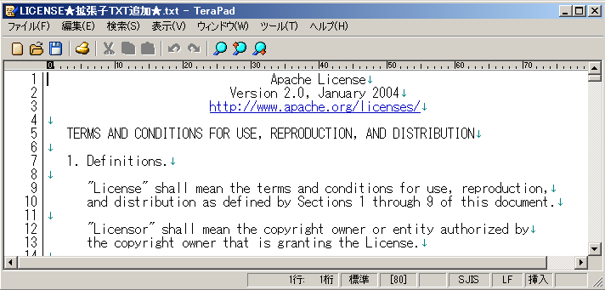
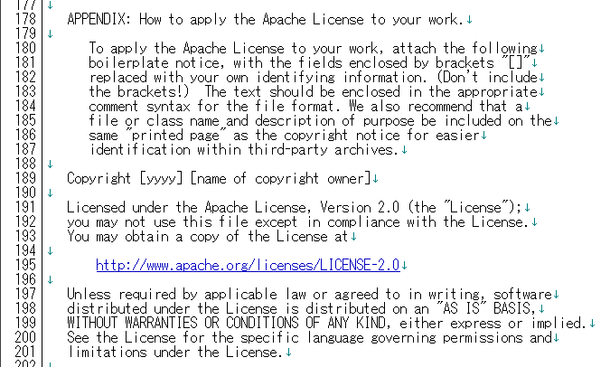
（例） APACHE LICENSE V2.0のAPPENDIX
APPENDIX には、独自プログラムに
Apache License V2.0を適用する方法の
記載あり。配布者が勝手に著作権表示を
記載しないように要注意。

Slide 16
BSDライセンスは著作権表示のみあればいい？
Question
市販本に、「BSDライセンスは、著作権表示を記載するだけで、
自由に利用できる」と記載されていました。製品で利用する際も、著作権表示のみを記載しておけばいいですか？
Answer
いいえ
BSDライセンスの条件では、著作権表示に加えて、条件を記載したリスト、免責条項を含めることが記載されています。つまりライセンス文書全体を記載する必要があります。
市販本の中には、著作権表示のみ記載すればよいと誤った記載がされているケースもあるため、鵜呑みにせず、自らライセンス条件を確認することが大切です。

Slide 17
GPLは販売禁止？
Question
GPLのOSSを製品で利用した場合、有償で販売することはできなくなりますか？
Answer
いいえ
GPLのライセンス条件では、有償販売を禁止していません。したがって、製品に含めて販売することも可能です。
ただし、製品を購入した顧客がGPLのOSSをコピーした際に、部数に応じたロイヤリティを徴収することはできません。
なぜなら、GPLは自由に複製や改変を行うことを許諾しており、条件を追加することを禁止しているためです。

Slide 18
GPLは動的リンクなら影響なし？
Question
GPLのOSSと独自プログラムとを静的リンクすると、独自プログラムにもGPLを適用する必要がありますが、動的リンクであれば、このような影響はありませんか？
Answer
いいえ
GPLの条件では、ひとつの著作物とした場合、全体にGPLを適用する条件が課されており、動的リンクか静的リンクかについては明記されていません。
GPLを作成したFree Software Foundationは、FAQにて、動的か静的かに関係なく影響する旨を表明しています。
(参考) (GPLの)及ぶ作品に対し、静的 vs 動的にリンクされたモジュールについて、 GPLには異なる要求がありますか? http://www.gnu.org/licenses/gpl-faq.ja.html#GPLStaticVsDynamic

Slide 19
LGPLと静的リンクするとLGPL適用になる？
Question
LGPLのOSSと独自ログラムを静的リンクした場合、独自プログ ラムにもLGPLを適用する必要がありますか？
Answer
いいえ
独自プログラムにLGPLを適用する必要はありません。
（参考）
LGPLの条件では、動的リンクか静的リンクにかかわらず、リバースエンジニアリング等を許諾する義務があります。
静的リンクした場合は、上記に加えて、独自プログラムのオブジェクトコード、またはソースコードを提供する必要があります。これは、受領者がLGPLのOSSを改変した場合、再度、独自プログラムと静的リンクして実行する際に必要になるためです。

Slide 20
GPLと互換性のあるライセンスは入れ換えられる?
Question
MITライセンスはGPLと互換性があると聞きました。これは、GPLとMITライセンスのOSSをリンクした場合、MITライセンスをGPLに入れ換えることができるということですか？
Answer
いいえ
GPLのOSSと他のプログラムをリンクして配布する場合、全体をGPLの条件で配布する必要があります。GPLは、条件を追加することを禁止していますので、MITライセンスのように、GPLの条件でカバーされるライセンスを「互換性あり」、GPLに無い条件があるライセンスを「互換性なし」といいます。互換性のないライセンスのOSSをGPLのOSSとリンクすることはできません。
上記は、MITライセンスとGPLを入れ換えられるということではありません。ライセンス条件を決定できるのは、OSSの著作権者だけです。
「互換性」という言葉は誤解されるため、「両立性」と呼ぶことをお勧めします。

